Slide 1
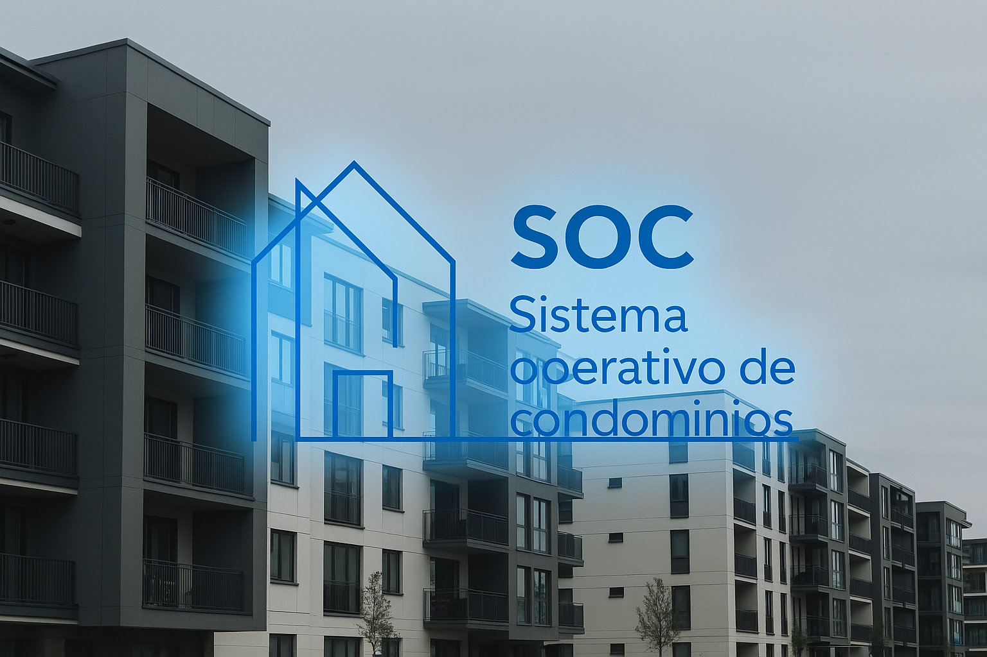

PROYECTO FINAL CAPSTONE

Slide 2
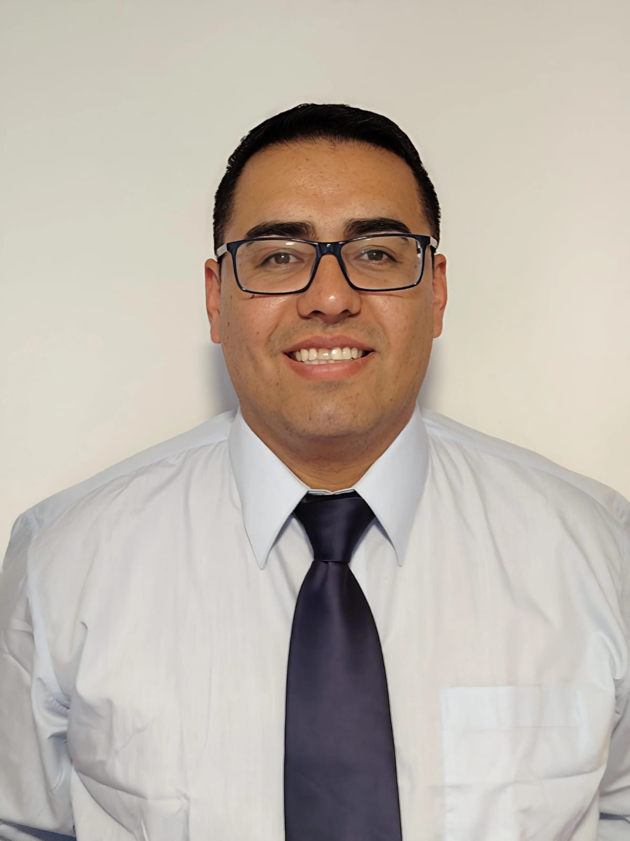
ROLES
MARGARITA SILVA
ISRAEL MUÑOZ
SCRUM MASTER
DESARROLLADORA
PRODUCT OWNER
DESARROLLADOR

Slide 3

PROYECTO
PROBLEMA
Los condominios utilizan procesos ineficientes, comunicación desordenada y poca transparencia en gastos.
Esto genera desconfianza, pérdida de información y mala gestión
SOLUCION
“SOC” es una plataforma web, diseñada para transformar la gestión de condominios;
1- Modulo Operacional
2-Modulo finanzas
3-Modulo personal
4-Modulo informe

Slide 4


OBJETIVO GENERAL
Crear una plataforma web que facilite la gestión operativa y financiera de los condominios.
OBJETIVOS ESPECIFICOS
•Gestionar entidades mediante backend .NET y MySQL.
•Diseñar interfaz web intuitiva y responsiva con Angular.
•Automatizar reportes financieros para toma de decisiones.
•Colaborar en la creación de código mediante GitHub.

Slide 5
ALCANCE
El proyecto se desarrollará en cuatro sprints consecutivos: -Primero para la administración operacional (reservas, mantenimiento y control de acceso).
-Segundo para la gestión financiera (cobranza, multas, gastos comunes)
-Tercero para administración de personal (empleados, turnos )
-Cuarto para el sistema de informes (reportes automatizados), entregando una plataforma web completa para gestión de condominios.

Slide 6

SPRIT 0
SPRIT 1
SPRIT 2
SPRIT 3
SPRIT 4
SPRIT 5
Configuración y creación de diagramas
Documentación y cierre del proyecto
Administración operacional
Administracion financiera
Administración de Persona
Informes
Documentación cierre proyecto
METODOLOGÍA

Slide 7
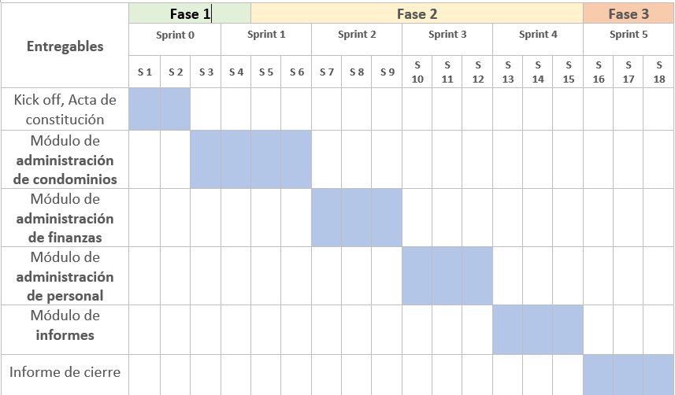
PLANIFICACION

Slide 8






TECNOLOGIAS

Slide 9
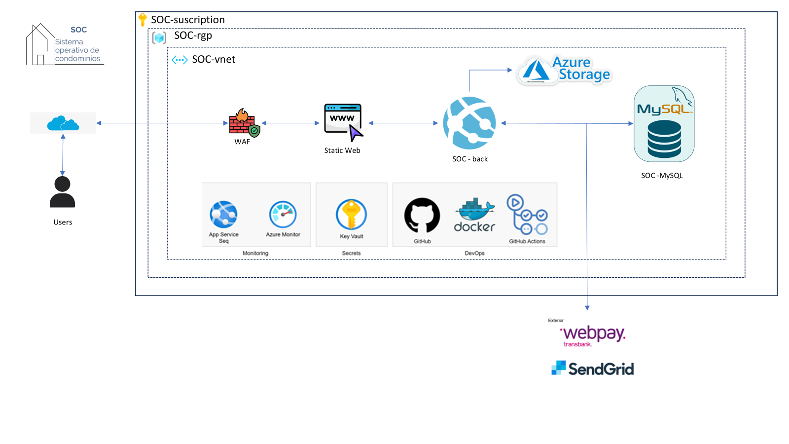
ARQUITECTURA

Slide 10
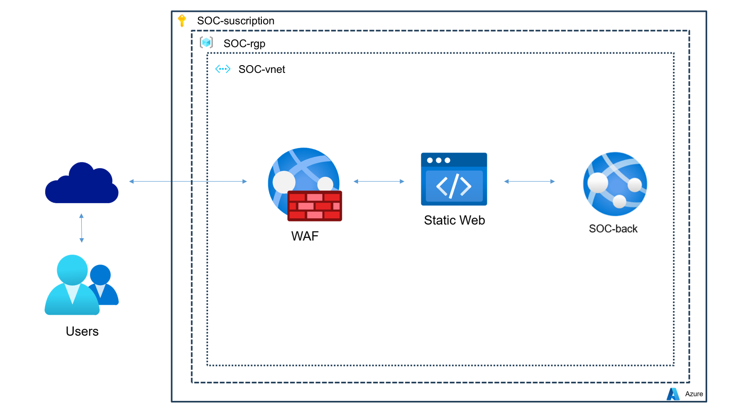

Slide 11
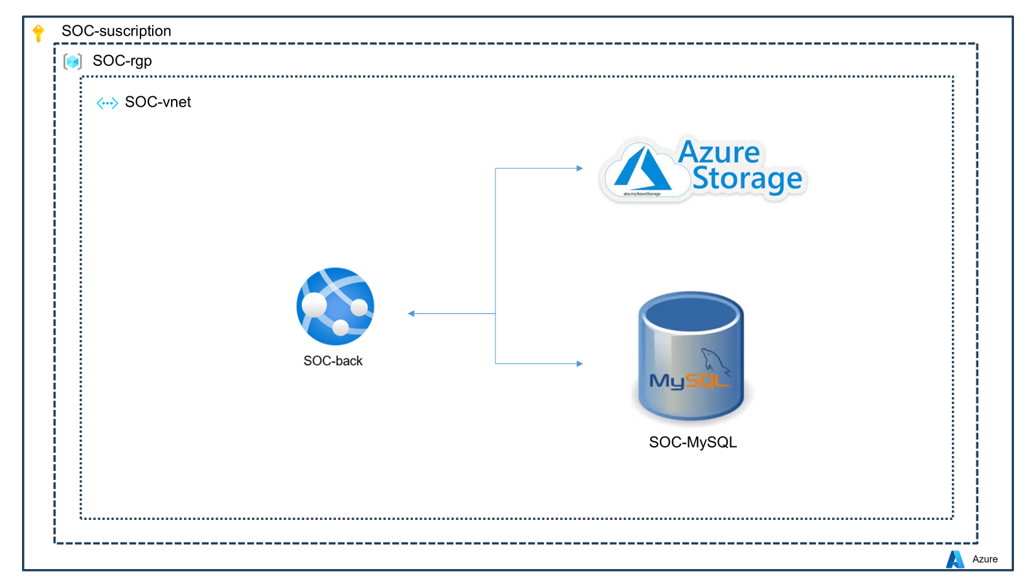

Slide 12
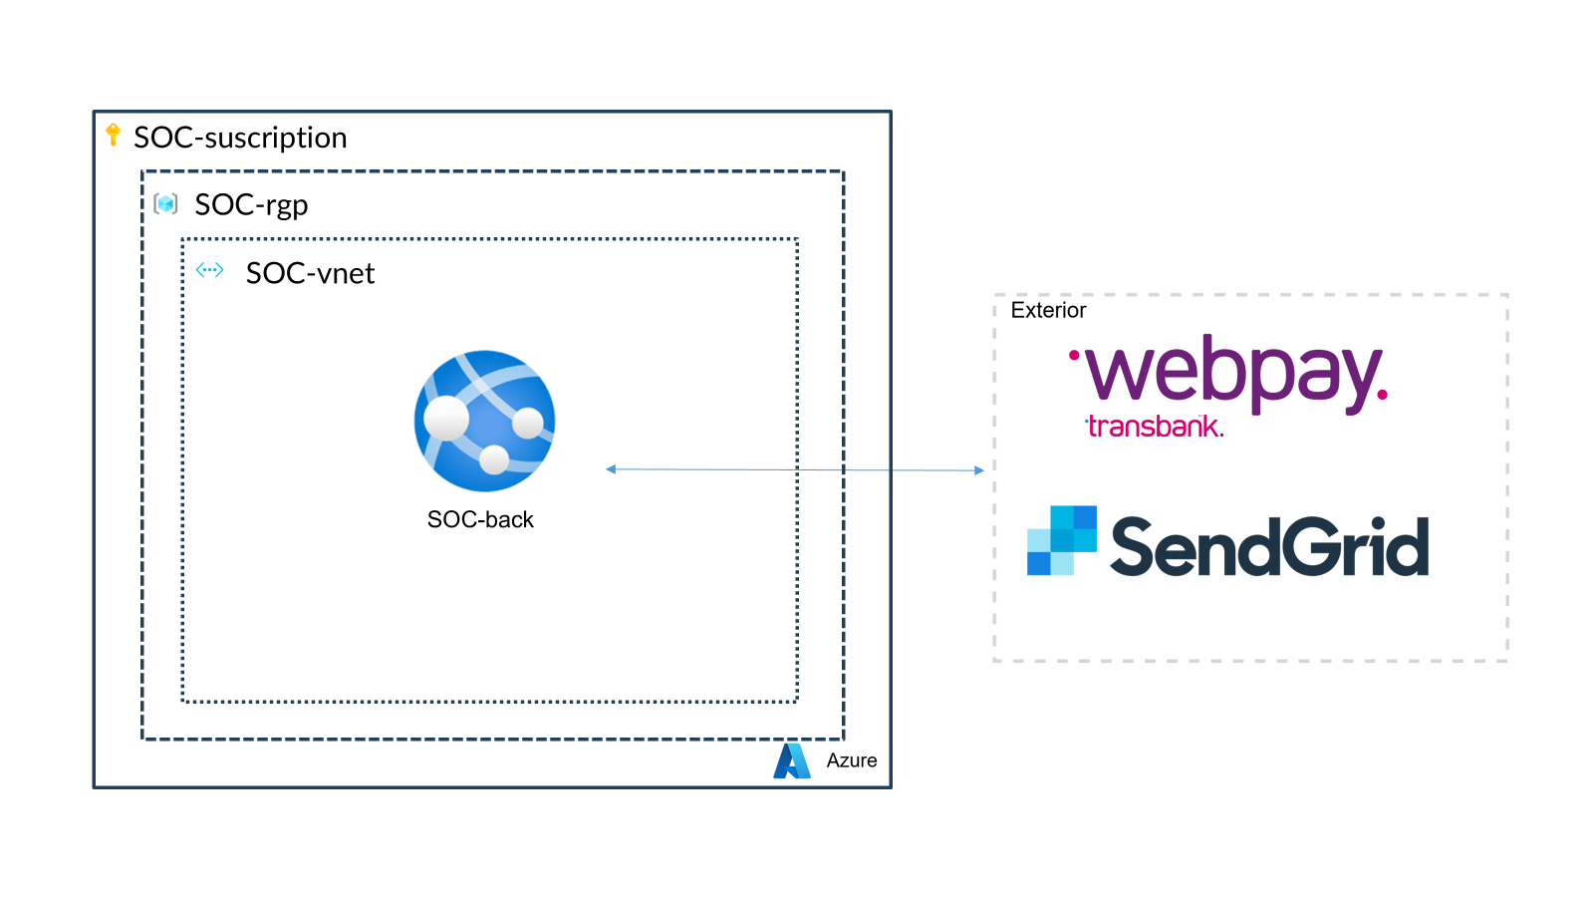

Slide 13
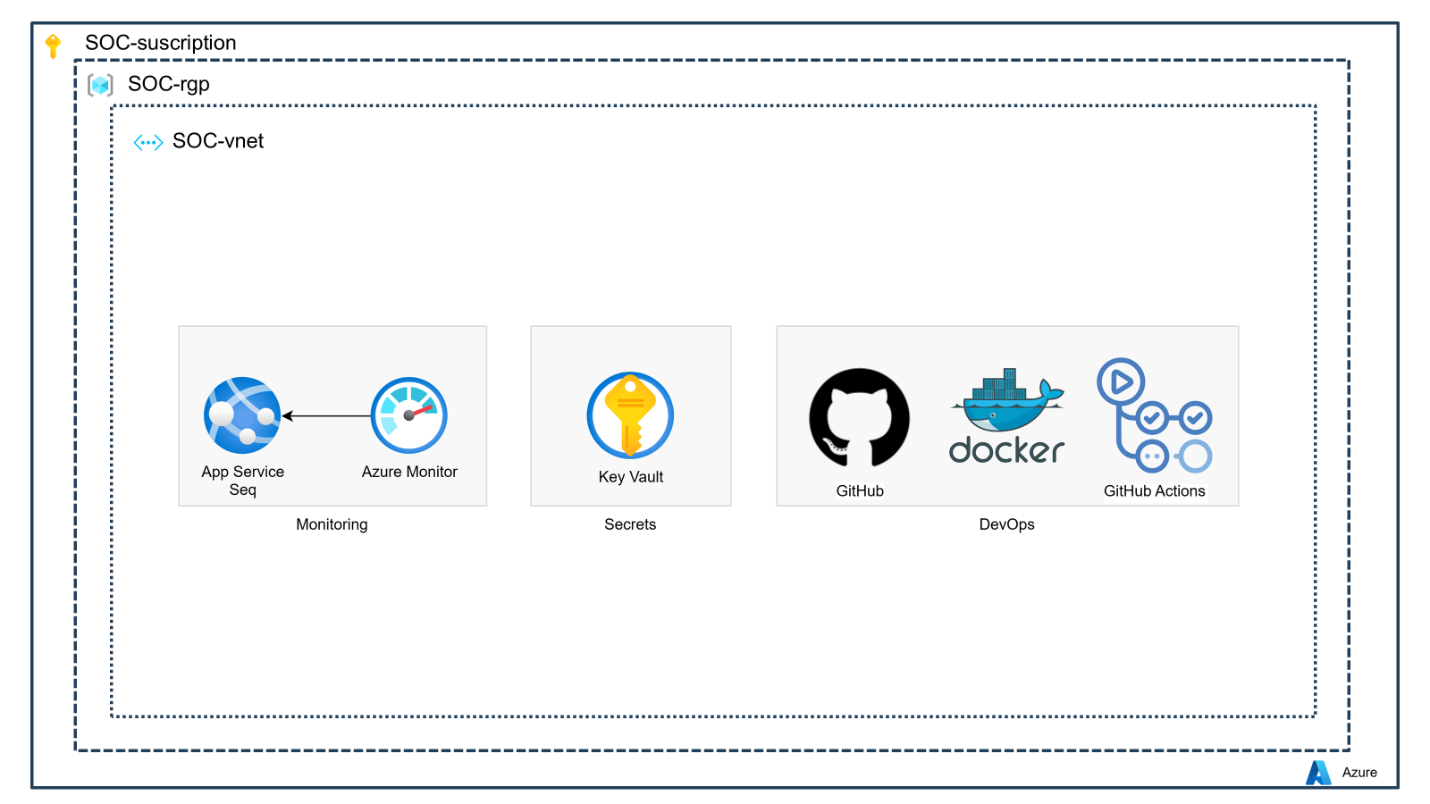

Slide 14


INTEGRACIONES

Slide 15
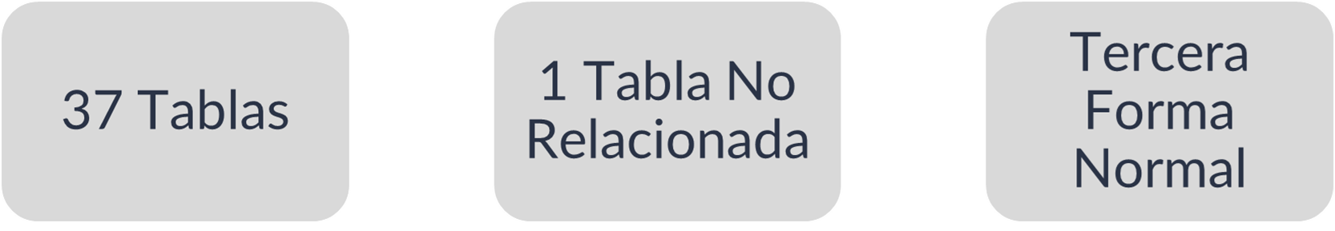
MODELO DE DATOS

Slide 16
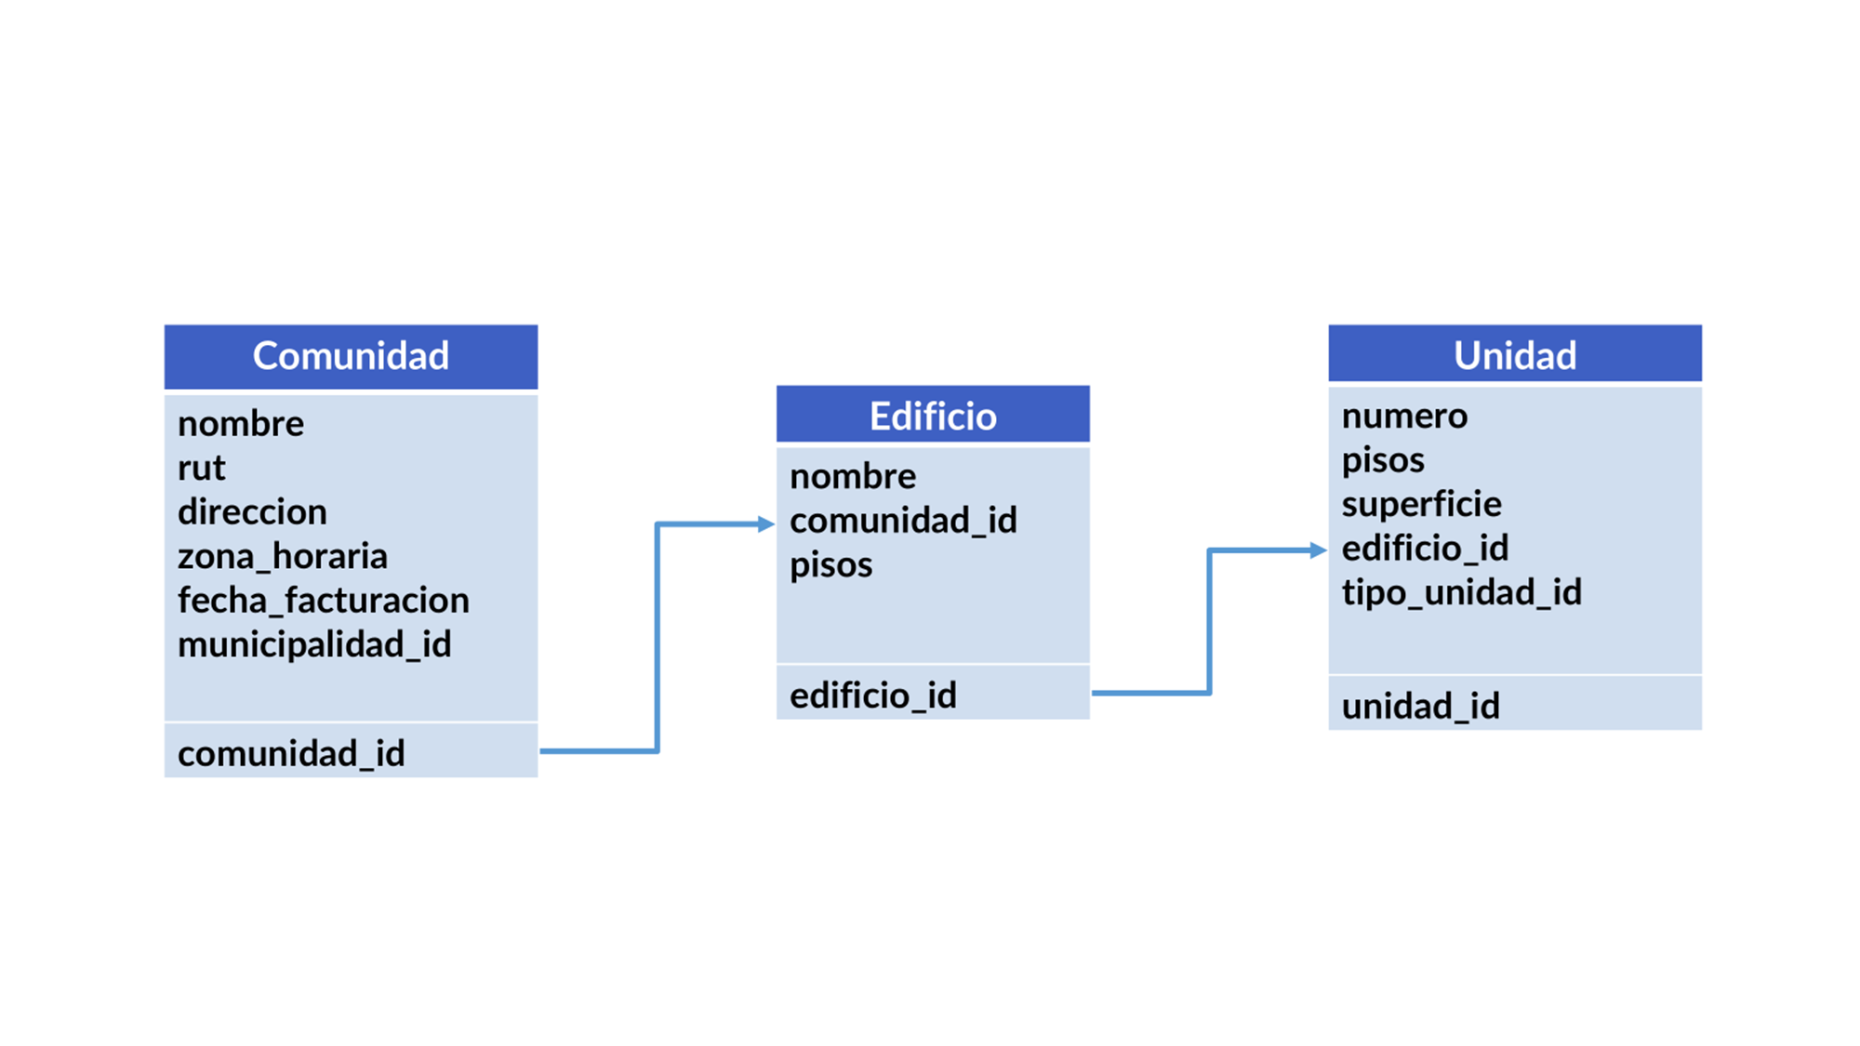

Slide 17
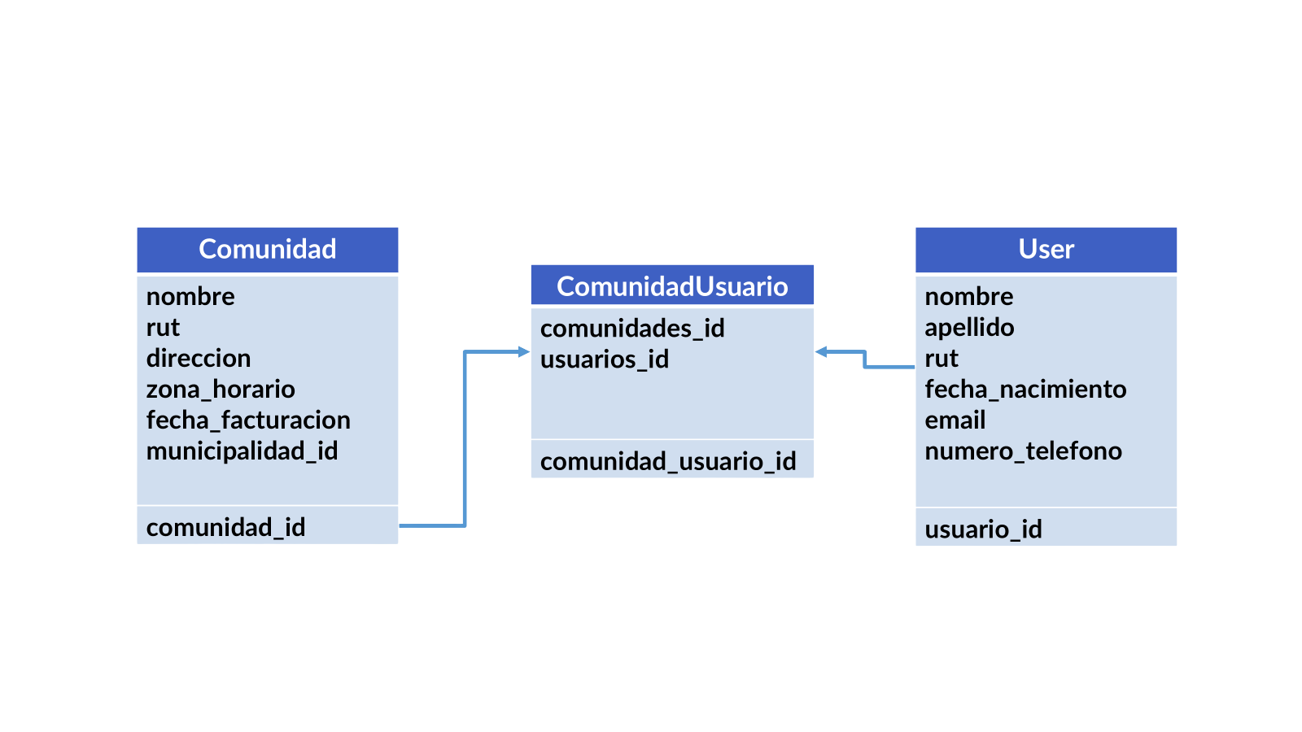

Slide 18

PRESENTACION

Slide 19
MUCHAS GRACIAS

